Slide 1
Segurança em banco de dados nosql; FALHAS E BRECHAS OBSERVADAS
Jeferson Carvalho Augusto
Tutor: Bruno Roberto
Curso: Ciência da Computação
2020/1

Slide 2
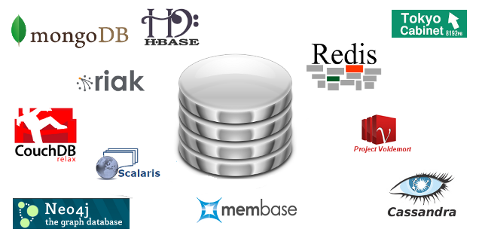
Segurança em banco de dados nosql: FALHAS E BRECHAS OBSERVADAS
Trabalho de Conclusão de Curso – 2020/1

Slide 3

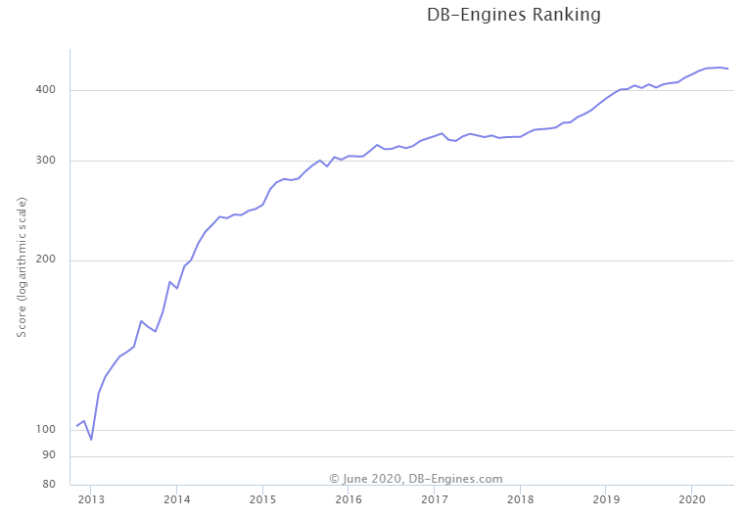
Trabalho de Conclusão de Curso – 2020/1

Slide 4

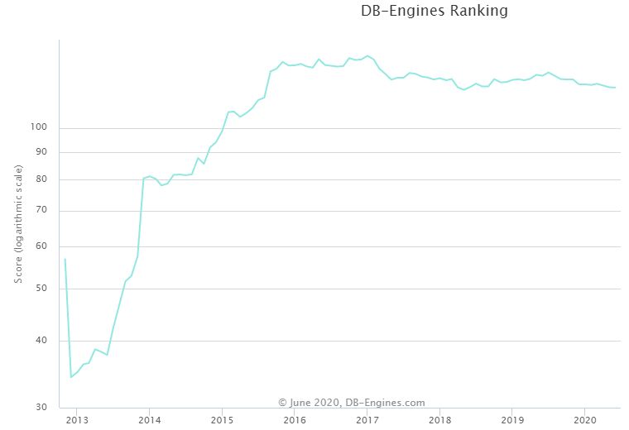
Trabalho de Conclusão de Curso – 2020/1

Slide 5
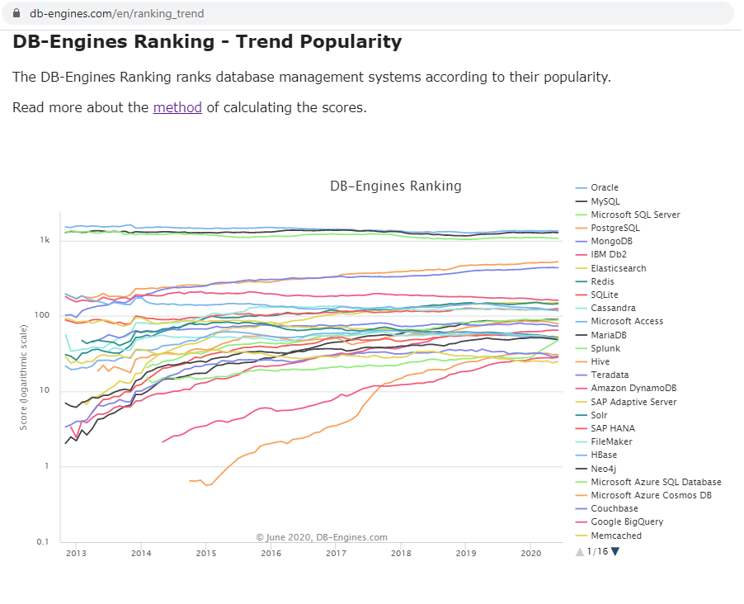
Trabalho de Conclusão de Curso – 2020/1

Slide 6
O problema
É possível operar essa nova tecnologia de banco de dados NoSql para manter níveis aceitáveis de segurança?
Trabalho de Conclusão de Curso – 2020/1

Slide 7
Objetivo Geral
Demonstrar brechas de segurança em sistemas NoSQL.
Trabalho de Conclusão de Curso – 2020/1

Slide 8
Objetivo Geral
Demonstrar brechas de segurança em sistemas NoSQL.
Objetivos específicos
Analisar o funcionamento dos bancos de dados NoSQL mais usados no mercado.
Ressaltar brechas de segurança que possam existir nos sistemas analisados.
Demonstrar soluções para compensar falhas de segurança que possam existir nos sistemas discutidos.
Trabalho de Conclusão de Curso – 2020/1

Slide 9
Analisar o funcionamento dos bancos de dados NoSQL
mais usados no mercado.
MongoDb
Maior popularidade entre os bancos NoSQL com mais de 90 milhões de downloads.
Alta disponibilidade
Escalabilidade horizontal ou vertical
Dados com esquema orientado a documentos (JSON)
Trabalho de Conclusão de Curso – 2020/1

Slide 10
Analisar o funcionamento dos bancos de dados NoSQL
mais usados no mercado.
Cassandra
Consistência dos dados
Escalabilidade horizontal e vertical
Disponibilidade
Muito escalável
Dados com esquema de colunas ( permite chave-valor)
Trabalho de Conclusão de Curso – 2020/1

Slide 11
Ressaltar brechas de segurança que possam existir
nos sistemas analisados.
MongoDb
Ataques DoS
Fraco sistema de autenticação
Sem criptografia no dados armazenados
Sem criptografia nos dados trafegados (TCP e HTTP)
Injeção de script
Trabalho de Conclusão de Curso – 2020/1

Slide 12
Ressaltar brechas de segurança que possam existir
nos sistemas analisados.
Cassandra
Ataques DoS
Fraco sistema de autenticação
Permissões (todos os usuários são administradores por padrão)
Sem criptografia nos dados armazenados (pré definido)
Sem criptografia nos dados trafegados (TCP e HTTP)
Injeção de CQL
Trabalho de Conclusão de Curso – 2020/1

Slide 13
Demonstrar soluções para compensar falhas de segurança
que possam existir nos sistemas discutidos.
MongoDb
Configurar autenticação
Criptografar dados com aplicação
Ocultar servidor para trafegar dados com auxilio de uma API
Implementar proteção de Injeção de script na aplicaçao.
Trabalho de Conclusão de Curso – 2020/1

Slide 14
Demonstrar soluções para compensar falhas de segurança
que possam existir nos sistemas discutidos.
Cassandra
Limitar a quantidade de acesso por endereço
Definir o perfil do usuário do usuário utilizador do banco.
Criptografar dados importantes antes de armazena-los.
Validar dados na aplicação para evitar ataques CQL.
Trabalho de Conclusão de Curso – 2020/1

Slide 15


Considerações Finais
Atentando-se às orientações da documentação do fabricante, conhecendo todos os recursos disponíveis do software assim como o trafego de informações é possível utilizar os sistema garantindo a confidencialidade integridade e disponibilidade dos dados.
Trabalho de Conclusão de Curso – 2020/1

Slide 16


oD
VNIAIIELVI unic
f^{A}t
Anhanguera
Fama
pitágoras
o;;>'
unime
l IR0\ 00
unopar

